Slide 1
تهیه کننده وکارگردان: سارا ثروتی
داستان های شنیدنی
این داستان:
پروانه های مهربان و زیبا
Notes:
*خانم لطفا اسلایدشو رو بزنید تا براتون پخش بشه
ممنون*

Slide 4
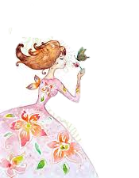

Slide 5
پایان

Slide 6
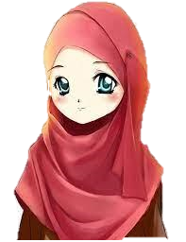
پایان

